Slide 1
Fábrica de IA BSC:
Accelerating AI innovation

Slide 2
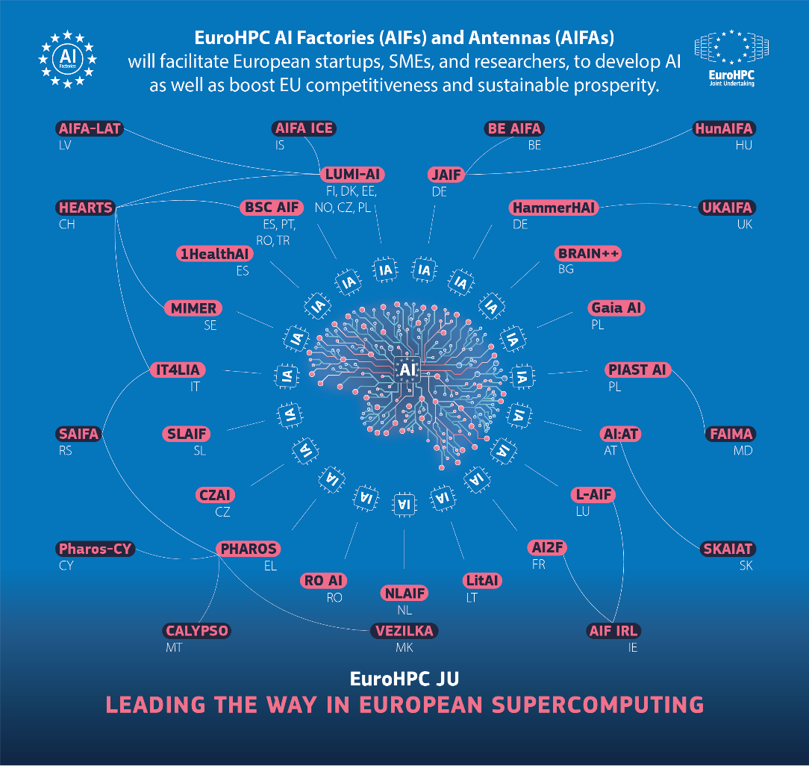
Fábricas IA: impulsionar o futuro IA da Europa
Ecossistemas dinâmicos construídos à volta dos supercomputadores otimizados para IA.
Fornecer poder computacional e apoio especializado para processos de inovação.

Slide 3









Fábrica de IA BSC: Parceiros do consórcio
Spain
Portugal
Entidades afiliadas
Barcelona Supercomputing Center (BSC-CNS)
Fundação para a Ciência e a Tecnologia (FCT)
Türkiye
Romania
The Scientific and Technological Research Council of Türkiye (TÜBITAK)
National Institute for Research & Development in Informatics
(ICI Bucharest)

Slide 4








Fábrica de IA BSC: Objetivos
Reduzir as barreiras de entrada para a IA com acesso simplificado
Acelerar a inovação e o seu impacto no mundo real.
Promover competênciasno domínio da IA em toda a UE.
Ecossistemas de inovação aberta.
Notes:
[3] Objectives
NOTE:
Operation
Knowledge & tech transfer
Expert support

Slide 5
Indústrias Alvo
Saúde
Clima e Agricultura Agriculture
Finanças
Justiça
Energia
Comunicação & Media
Administração Pública
*prioridades em 2026 (PT)

Slide 6



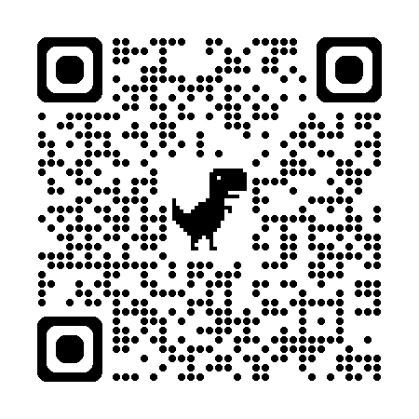
Fluxo dos utilizadores dos serviços da Fábrica de IA BSC
Processos de Inovação Acelerados
Serviços Fábrica de IA BSC
One-Stop Shop
Apply for access here

Slide 7






One-stop-shop: o caminho para ter recursos
Questionário Web
Entrevista
Proposta
Desafio
Feedback
Contacto Inicial
Validação IA
Catálogo de Serviços
Entrega de Serviços
Acompanhamento
Triagem Inicial
One-page Diagnosis
Atribuído Nível de Acesso
Resultado
Melhoria de Processos
Acceleration programme
Coworking spaces
Go to market strategies
Apply for access here

Slide 8

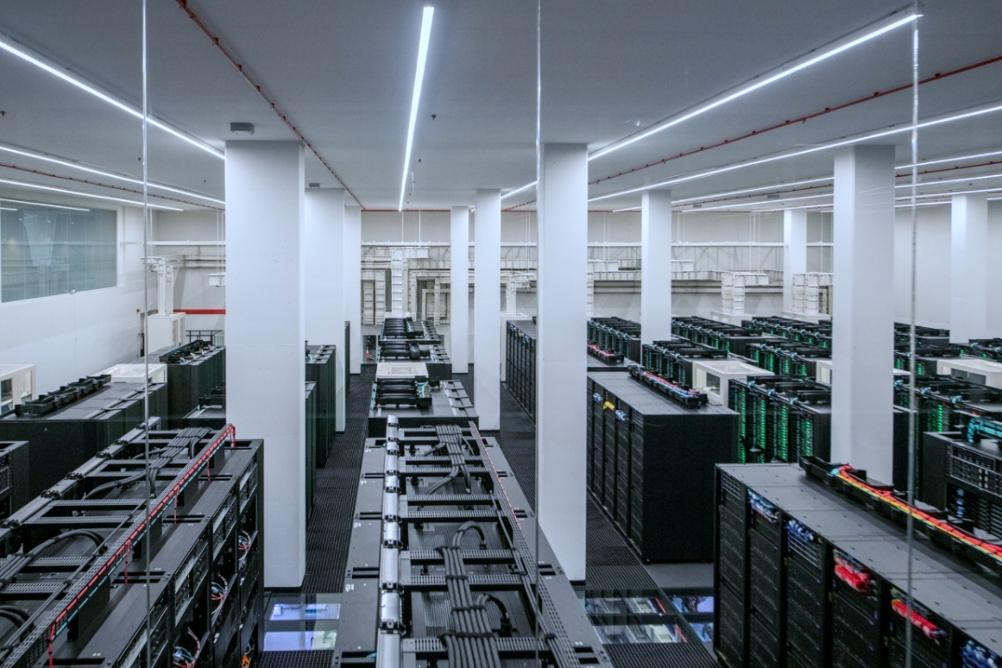





Os serviços da Fábrica de IA BSC
Acesso ao MareNostrum 5
Espaços de Coworking
Suporte Técnico Especializado
SERVIÇOS TÉCNICOS
SERVIÇOS DE COMUNIDADE
Formação
Dados
Eventos
Bibliotecas de Software
Apply for access here

Slide 9
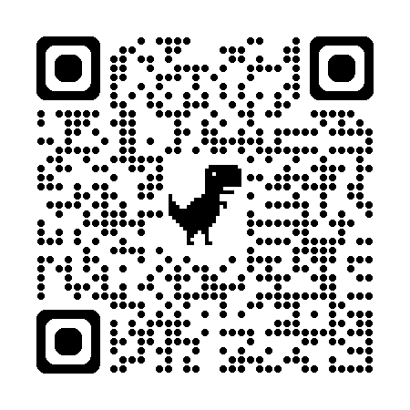
Programa de Incubação Lisboa & Guimarães
O programa oferece às startups selecionadas acesso a recursos importantes para o seu desenvolvimento, como:
Acesso a computação de alto desempenho,
Apoio técnico especializado
e espaços de co-working totalmente equipados em Portugal.
Podem candidatar-se startups e pequenas/médias empresas (PMEs) da União Europeia, com até 10 anos de existência, menos de 20 colaboradores e que utilizem ou desenvolvam intensivamente tecnologias de IA.
As candidaturas estão abertas até que todas as vagas disponíveis sejam preenchidas.
https://bsc-aifactory.eu/call-for-startups/
Apply for access here

Slide 10


Agenda Fábrica de IA BSC – save the date
Formação
29 de Maio: Webinar: AI Responsibility Gaps: o problema está na IA… ou em como a usamos?
Link inscrição: https://zoom.us/webinar/register/WN_GTxAVSqGRt2Y8TkjdzIvNg
23 de Junho: Workshop aplicações de IA para agricultura e clima - Lisboa e Guimarães
Eventos
14 e 15 de Maio – SIM CONFERENCE (Porto)
27 de Maio - Lisbon Future Dialogue 2026
28 e 29 de Maio - Next Gen SPE 2026 (Luxemburgo)
16 de Junho - DSPA Insights 2026
17 a 20 de Junho – VIVA Tech 2026 Paris

Slide 11
O caminho para aceder aos recursos…
Começa aqui:
Aponta a câmara para aceder ao formulário.

Slide 12
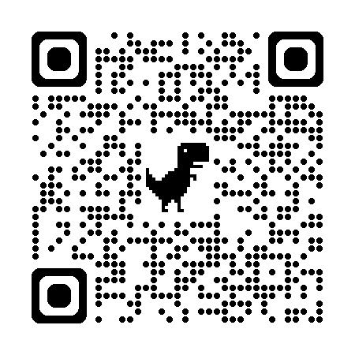
Vossa opinião é muito importante
São apenas 2 minutos...
Aponta a câmara para aceder ao formulário.

Slide 13



Contactos
https://form.typeform.com/to/Pog9iEFH
https://www.linkedin.com/company/bsc-ai-factory
+2000 followers!
www.bsc-aifactory.eu
ai.factory@acnca.pt

Slide 14

Este projeto recebeu financiamento da Empresa Comum Europeia para a Computação de Alto Desempenho (EuroHPC JU), ao abrigo do Programa Horizonte Europa sob o projeto n.º 101234399, e Espanha, Portugal, Roménia e Turquia. A atualização do MareNostrum 5 é também cofinanciada ao abrigo do Programa Europa Digital e, em Portugal, pelo Fundo de Recuperação e Resiliência (PRR).
Obrigado pela vossa atenção

